Slide 1
Google TensorFlow 2
人工智慧深度學習實作開發
7 章
「很多事情就像是旅行一樣，當你決定要出發的時候，最困難的那部分其實就已經完成了。」
——盧思浩

Slide 2
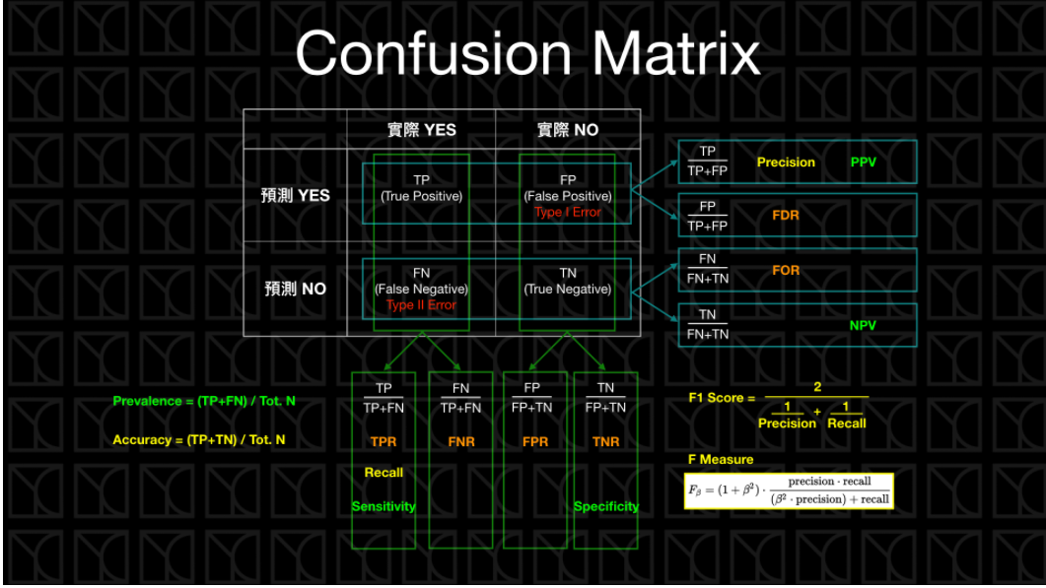
Confusion Matrix
https://www.ycc.idv.tw/confusion-matrix.html

